Slide 1
Τσάρλυ 2-4
^{Ένοχος}

Slide 2
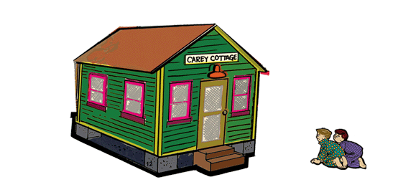

Slide 3
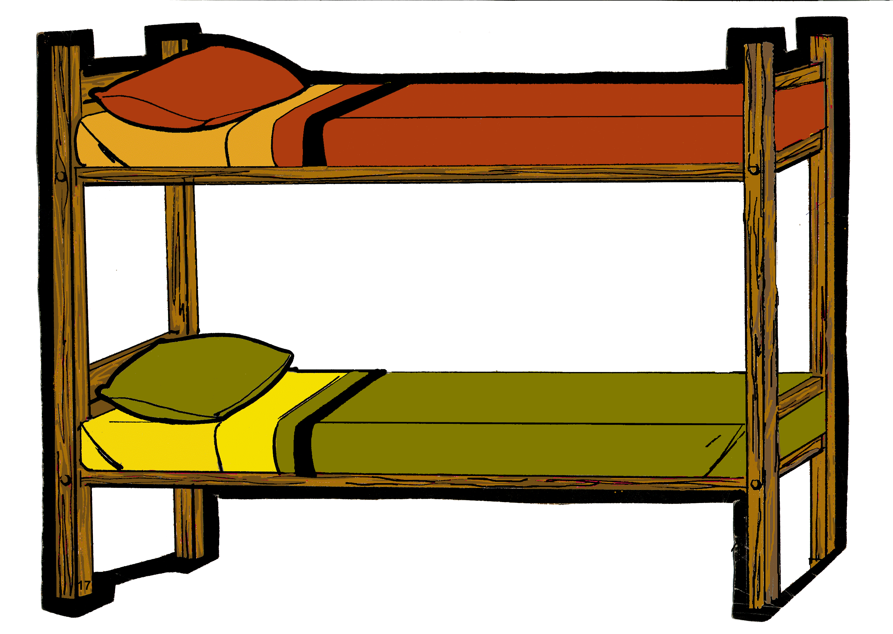
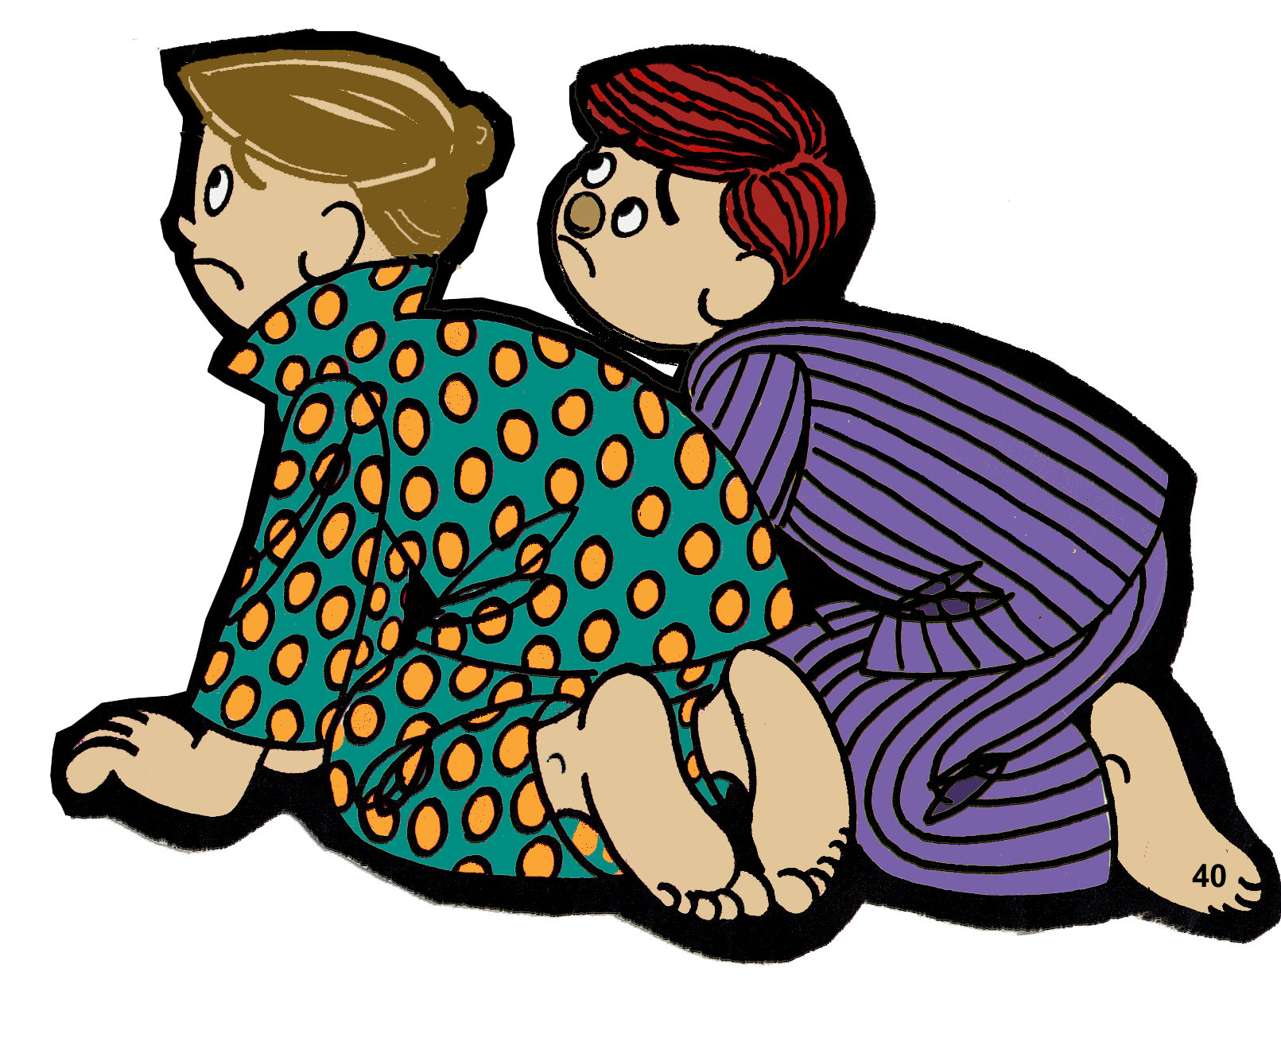

Slide 4
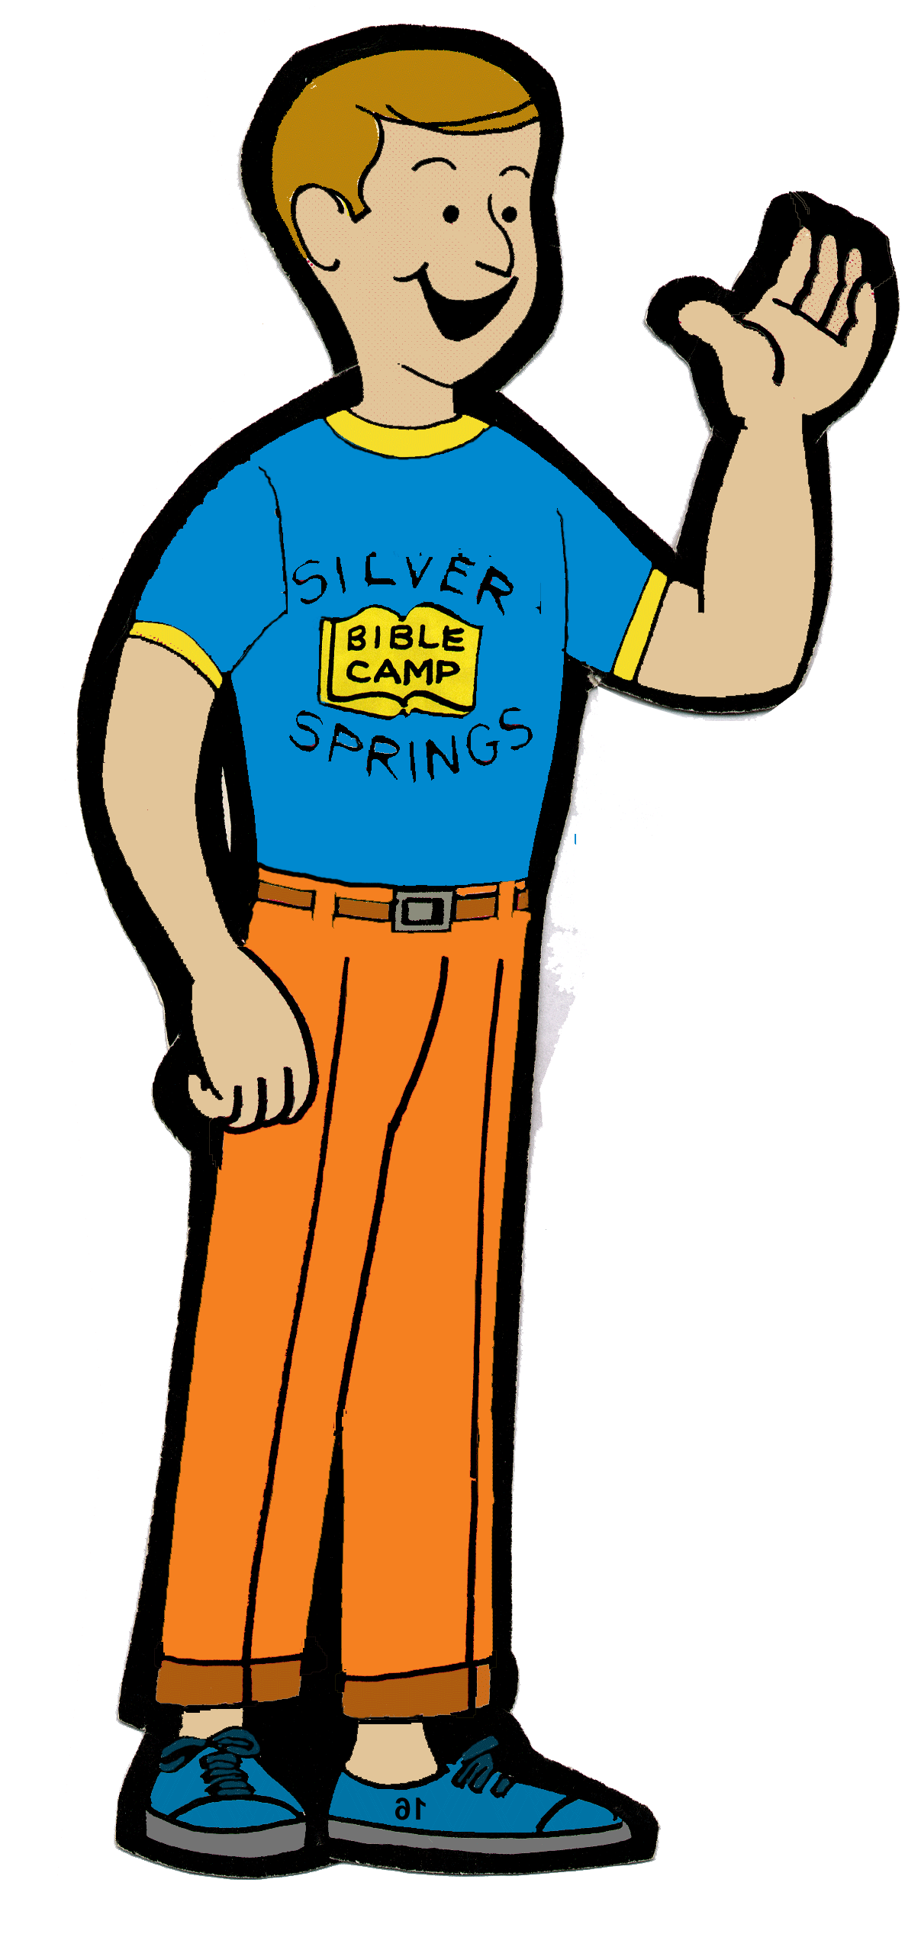

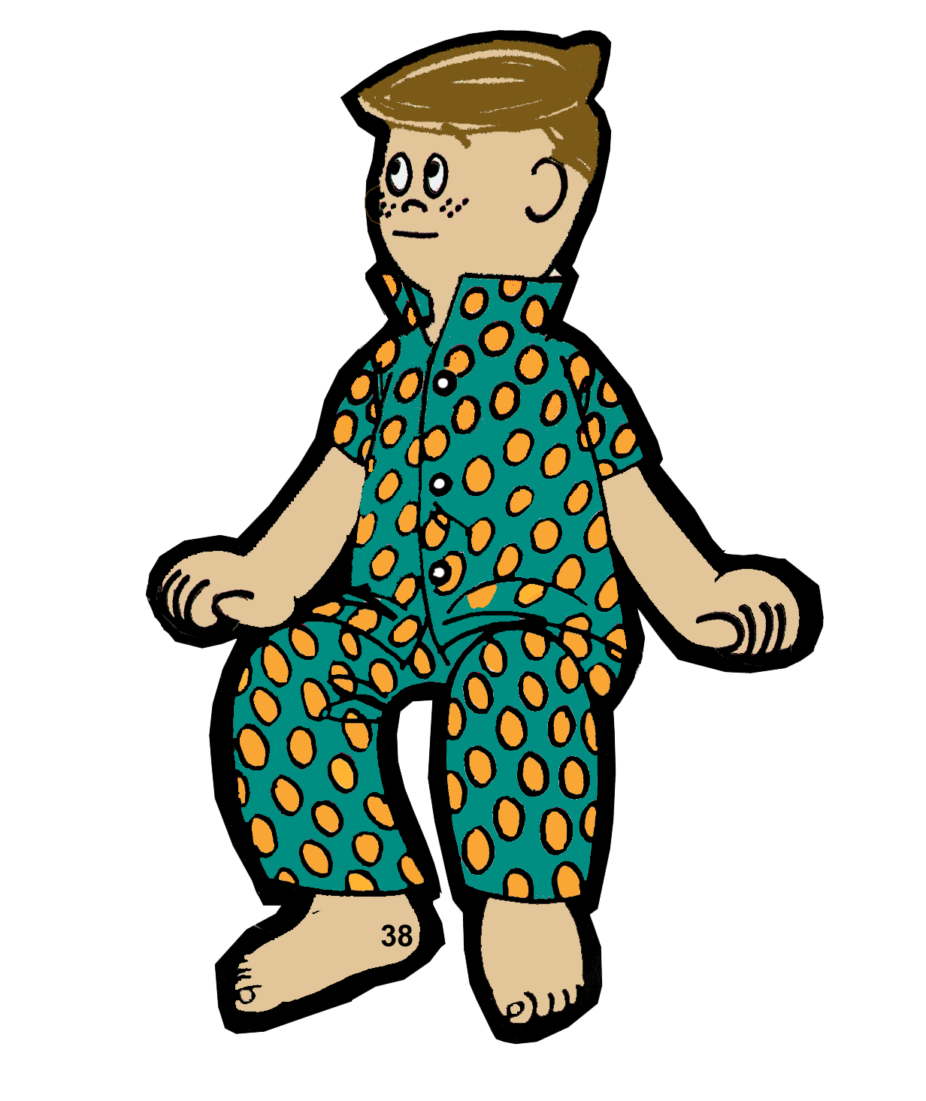

Slide 5
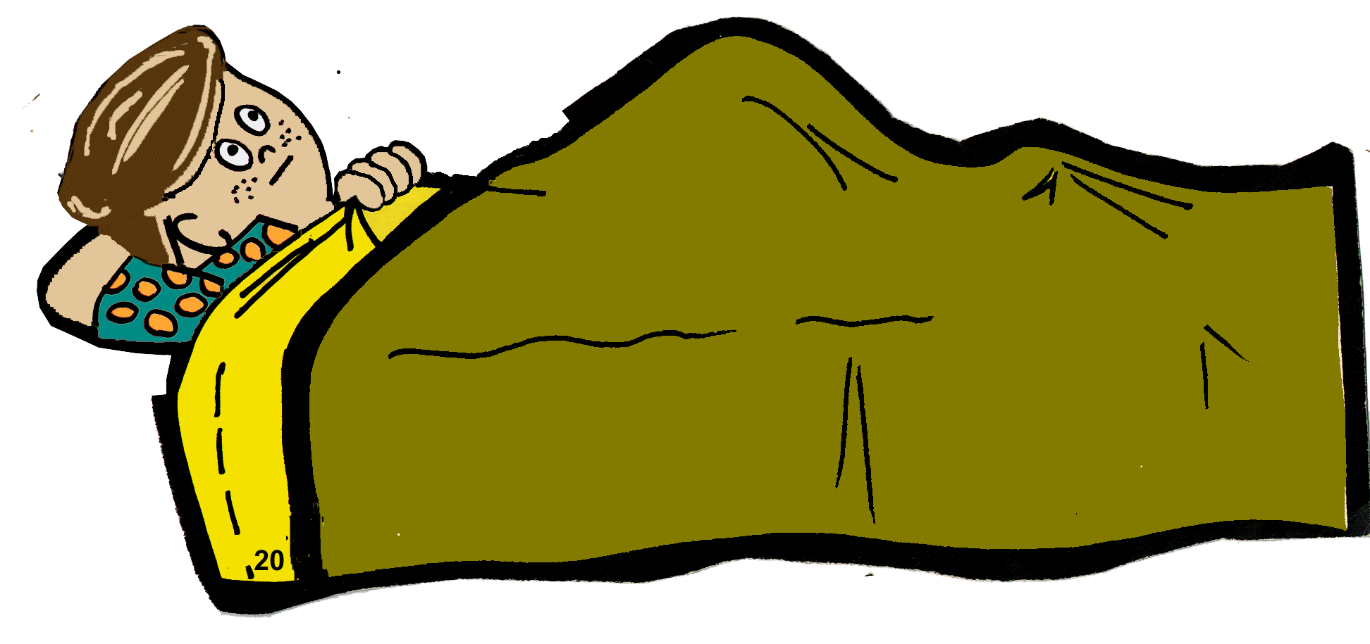
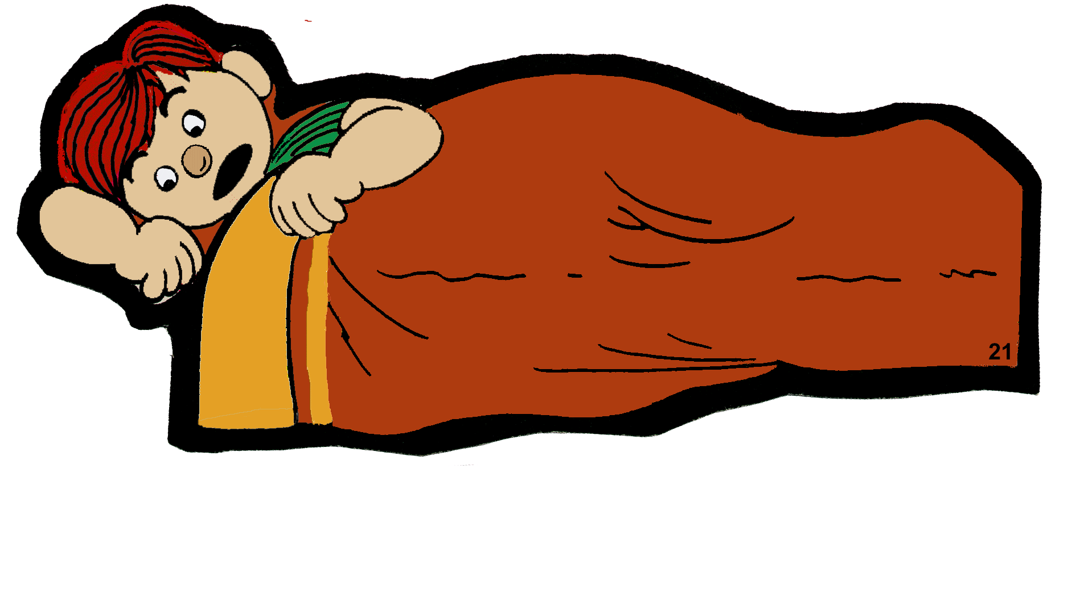

Slide 6
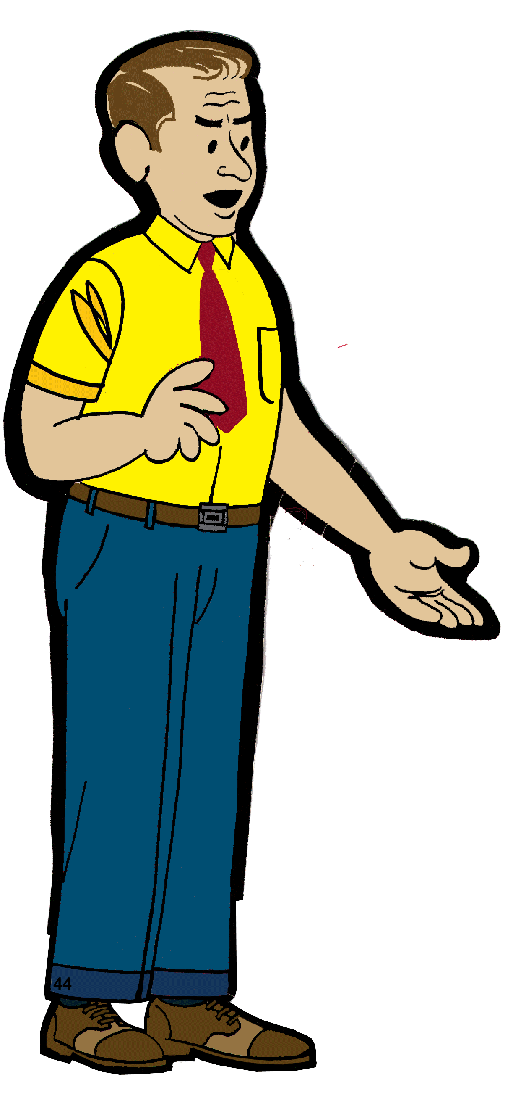

Slide 7
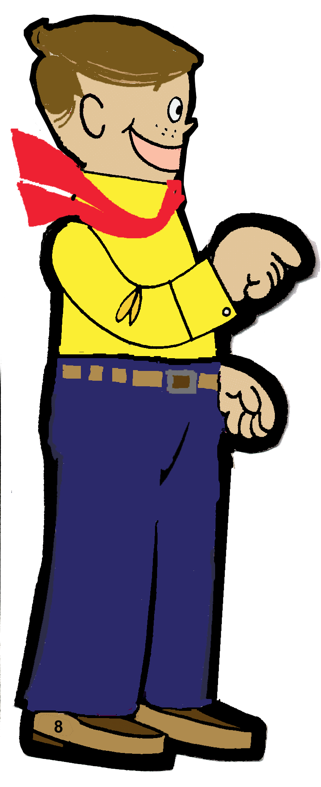
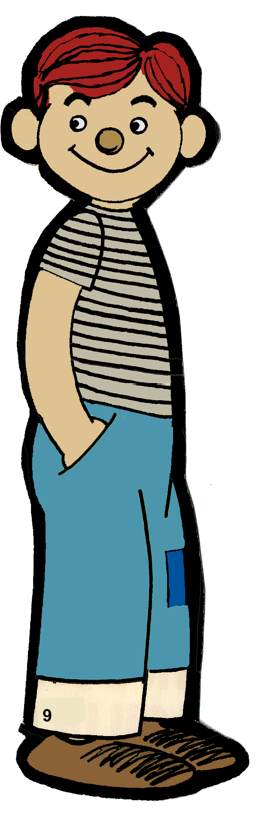

Slide 8
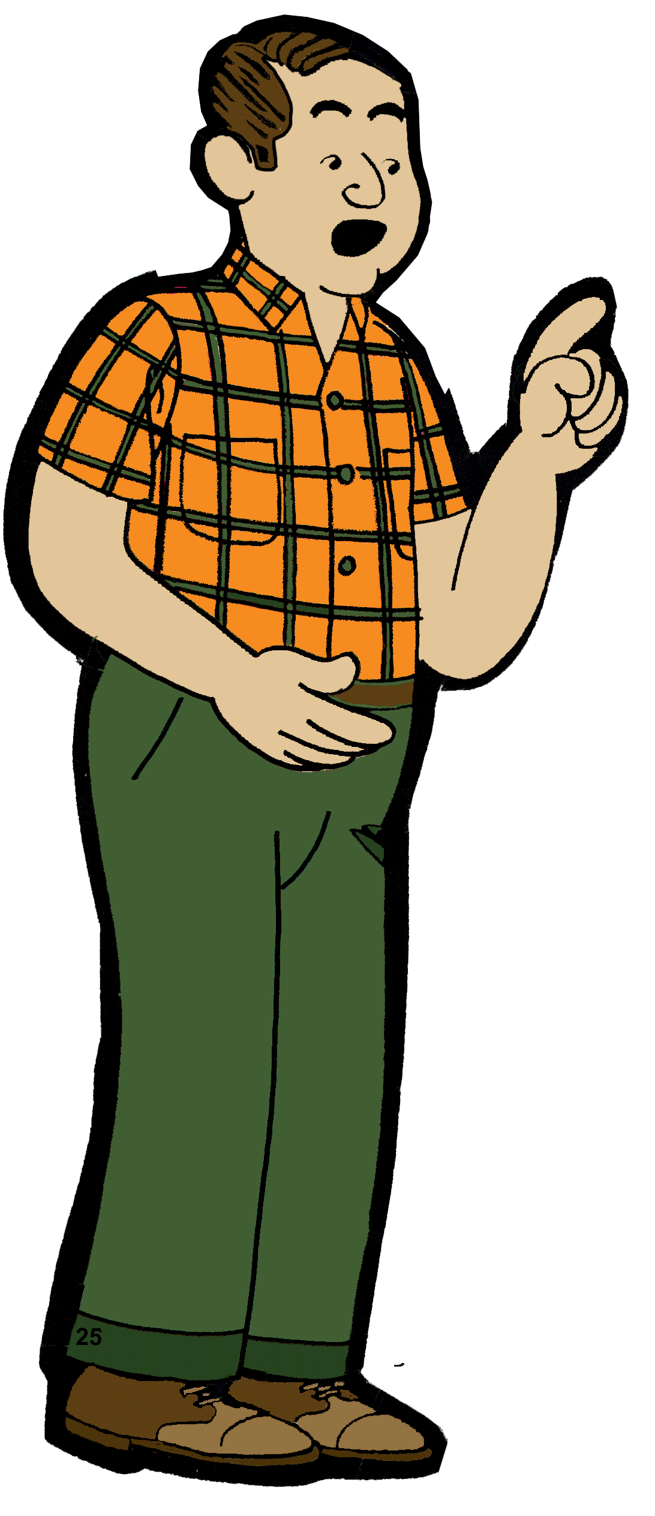
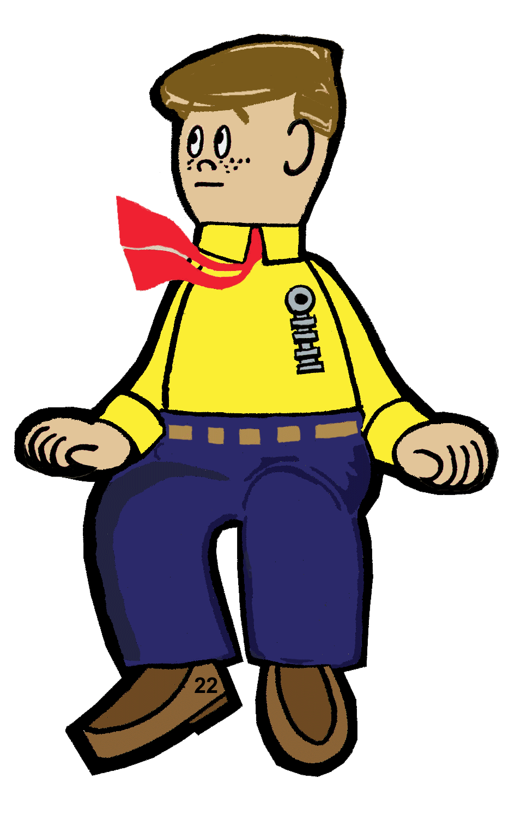
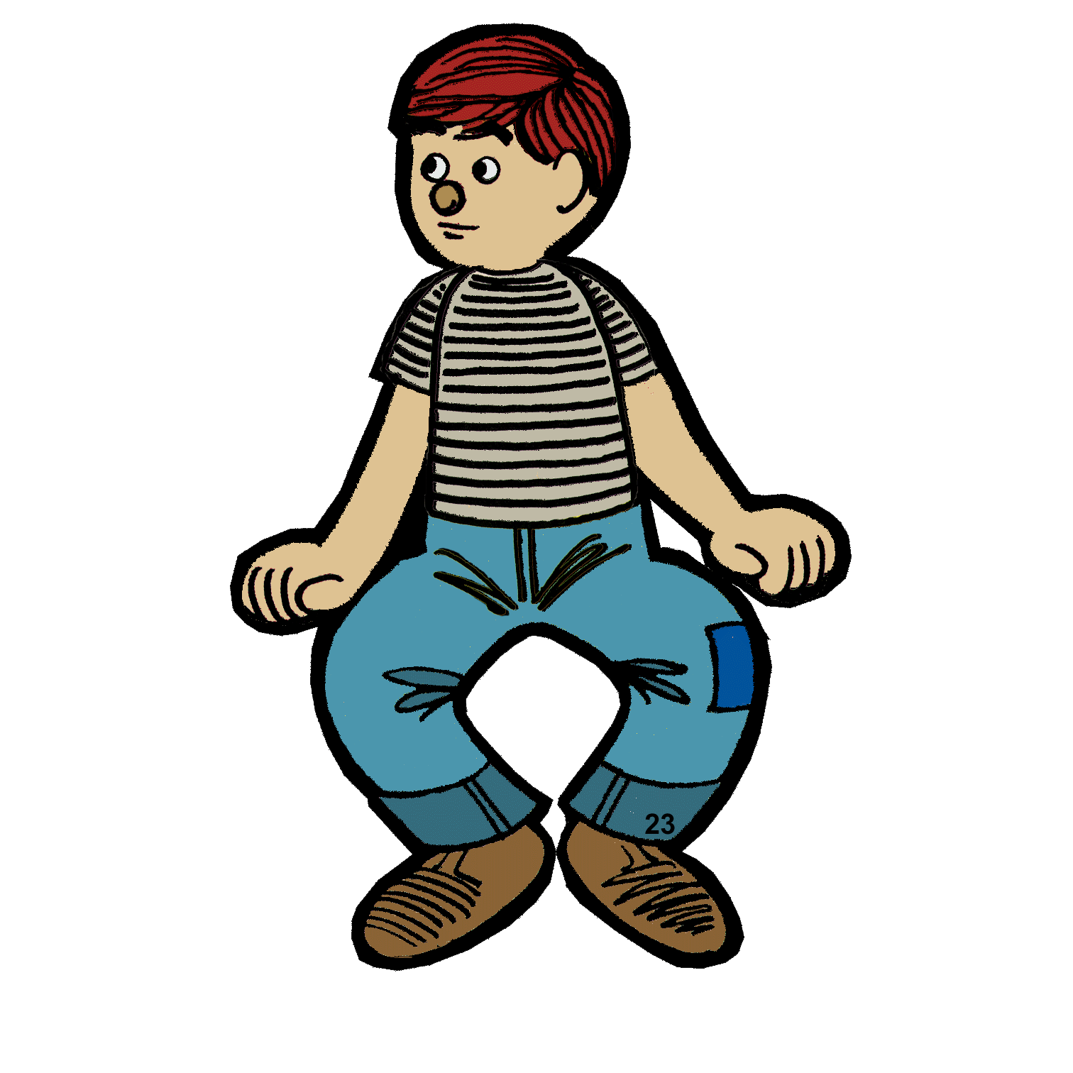
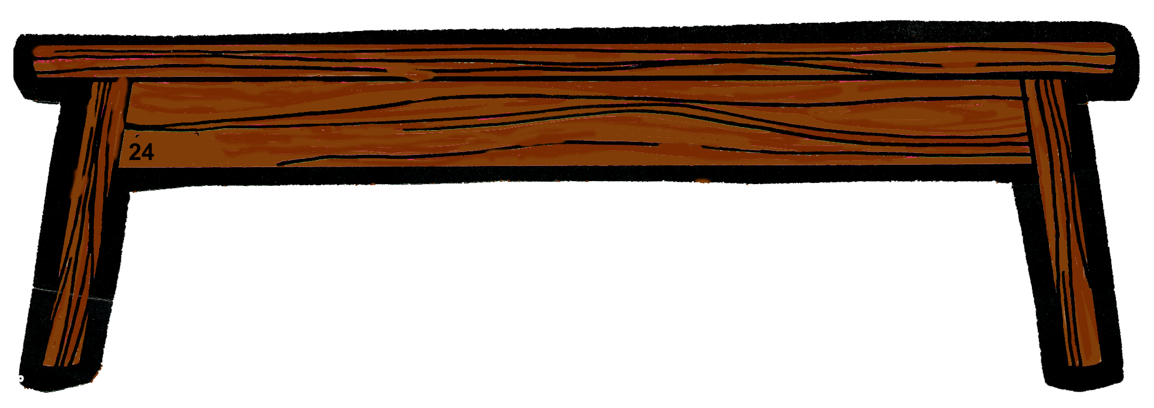

Slide 9
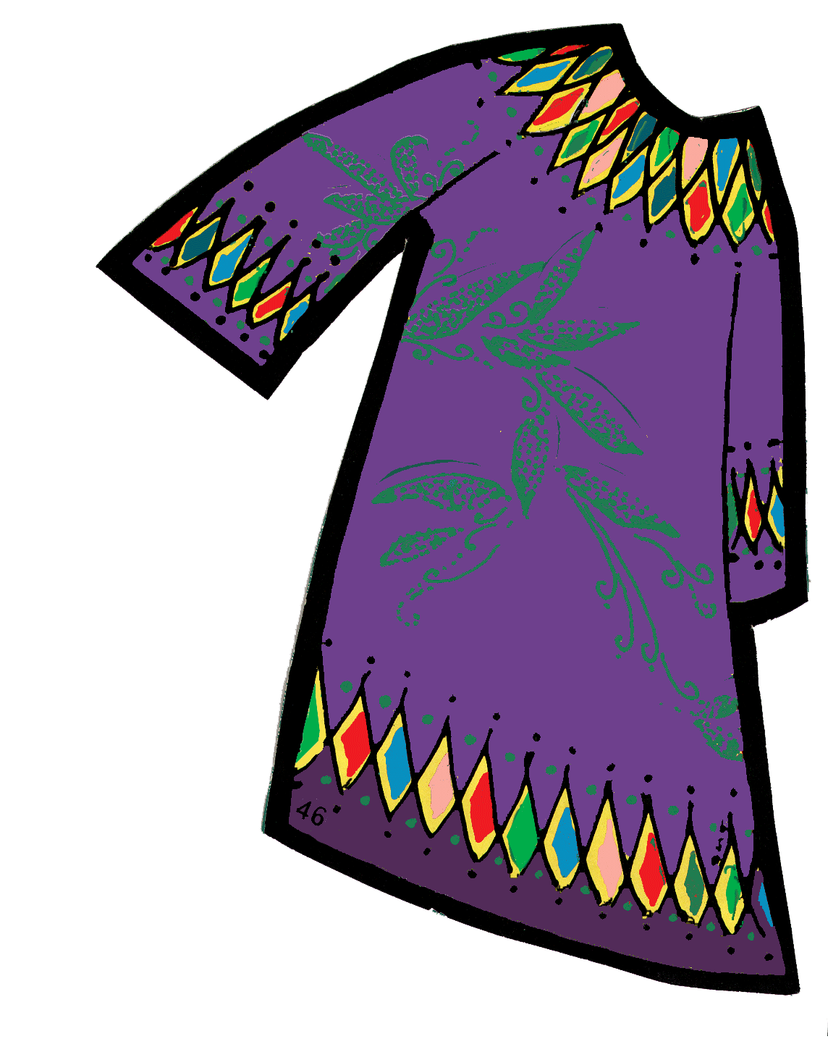
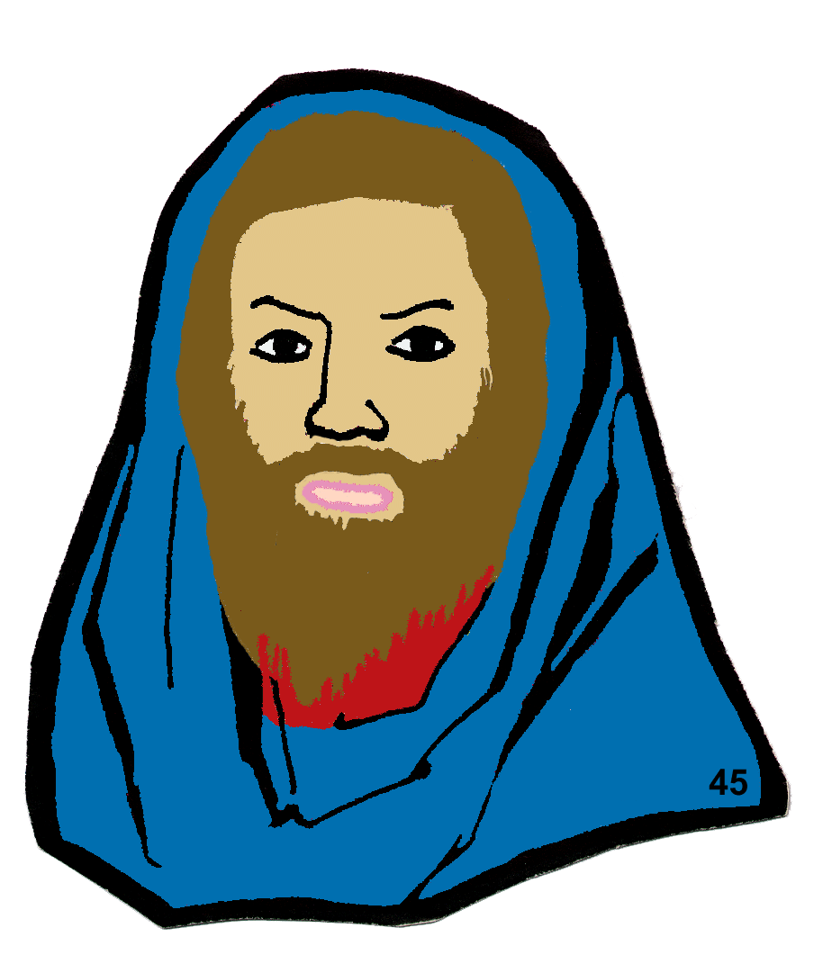

Slide 11
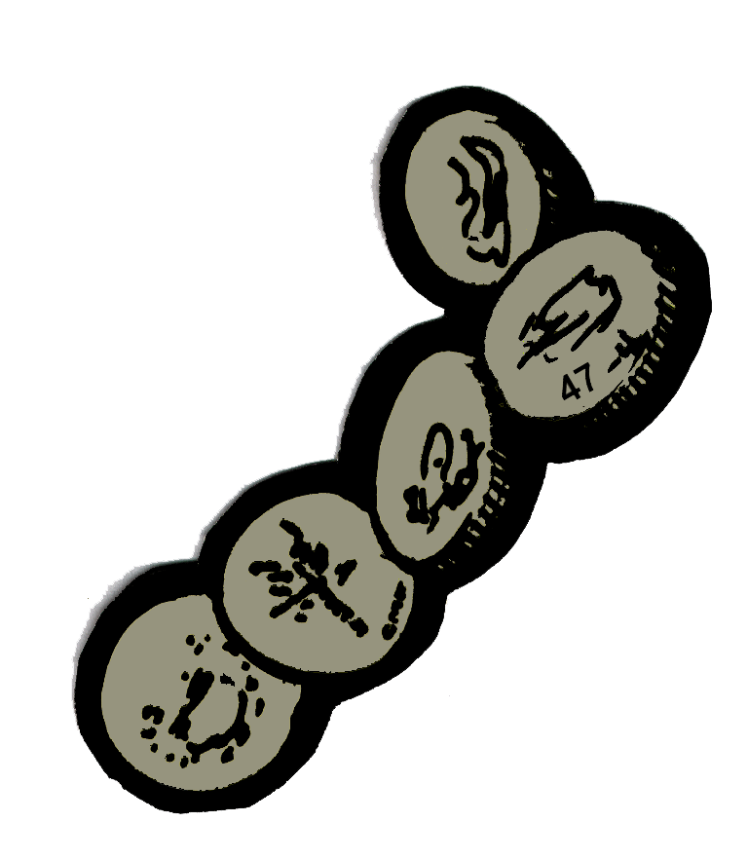


Slide 12

ΕΙΔΕ
ΠΗΡΕ
ΕΚΡΥΨΕ
ΕΠΙΘΥΜΗΣΕ
ΘΑΝΑΤΟΣ
ΑΠΟΚΑΛΥΦΘΗΚΕ

Slide 13
ΕΙΔΕ
ΠΗΡΕ
ΑΠΟΚΑΛΥΦΘΗΚΕ
ΕΠΙΘΥΜΗΣΕ
ΕΚΡΥΨΕ
ΘΑΝΑΤΟΣ

Slide 14


